Slide 1

Grafické programy
Číslo projektu | CZ.1.07/1.5.00/34.0479
Číslo materiálu | VY_LENKA_KLOUCKOVA_GRAFIKA_GRAFICKE_PROGRAMY_01
Název školy | Střední škola služeb, obchodu a gastronomie Hradec Králové
Ročník | 3.
Vzdělávací oblast | Informační a komunikační technologie
Vzdělávací obor | Informační technologie
Tematický okruh | Práce s grafikou
Téma | Grafické programy
Jméno autora | Mgr. Lenka Kloučková
Vytvořeno dne
Metodický popis (anotace) | Prezentace vytvořená v programu MS Powerpoint. Informuje studenty o grafických programech, ve kterých lze upravovat a tvořit vektorovou nebo rastrovou grafiku.

Slide 2
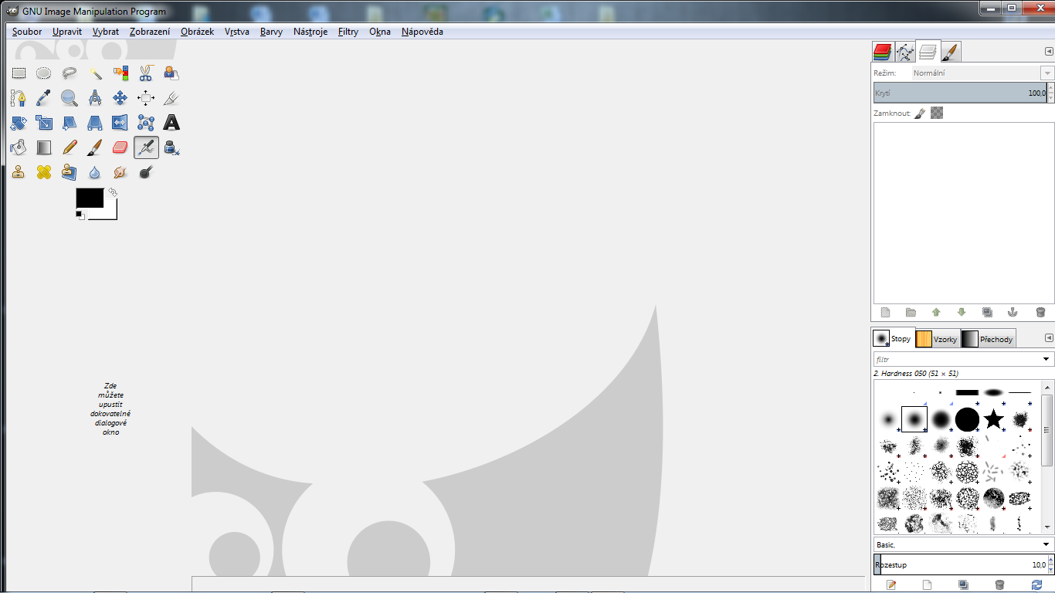
Grafické programy rastrové - Gimp
Gimp - http://www.gimp.org/
Dostupnost - Zdarma

Slide 3
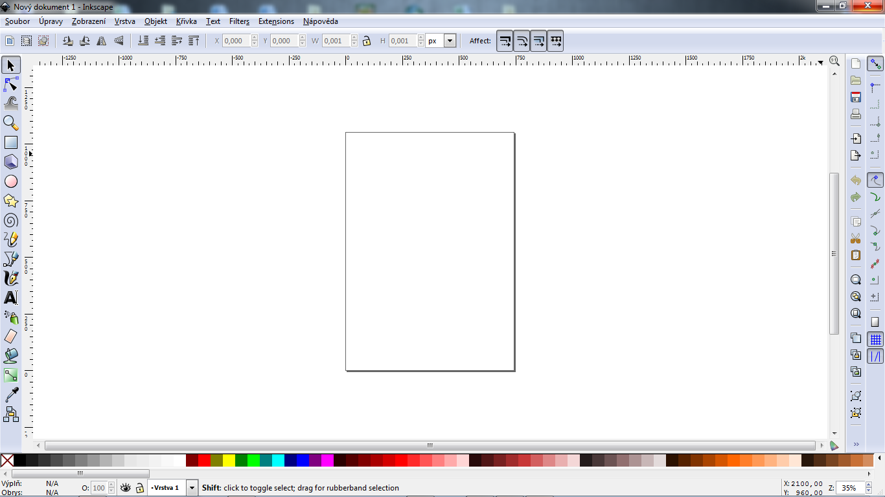
Grafické programy vektorové - Inkscape
Inkscape - http://inkscape.org/?lang=cs
Dostupnost - Zdarma

Slide 4
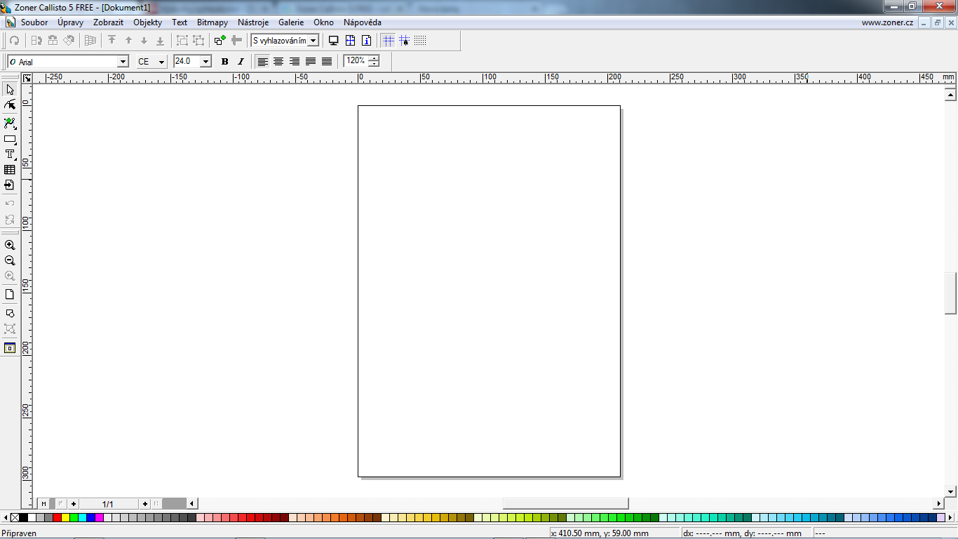
Grafické programy vektorové Zoner callisto free
Zoner callisto free- http://www.callisto.cz/
Dostupnost - Zdarma

Slide 5
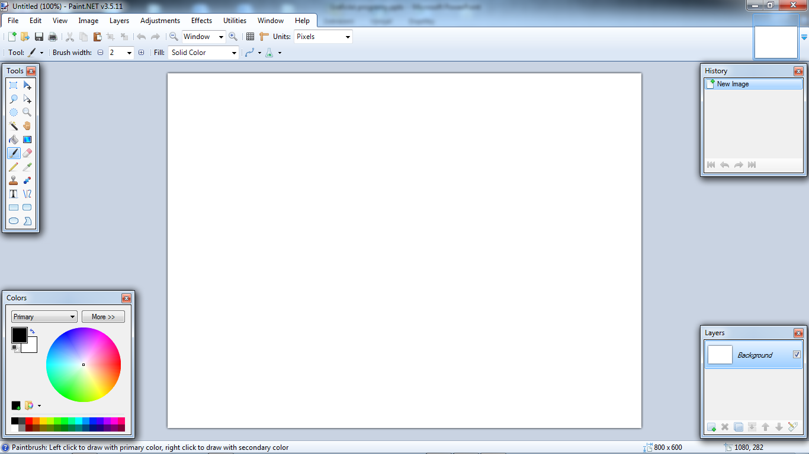
Grafické programy rastrové Paint.NET
Paint.NET - http://www.slunecnice.cz/sw/paint-net/
Dostupnost - Zdarma

Slide 6
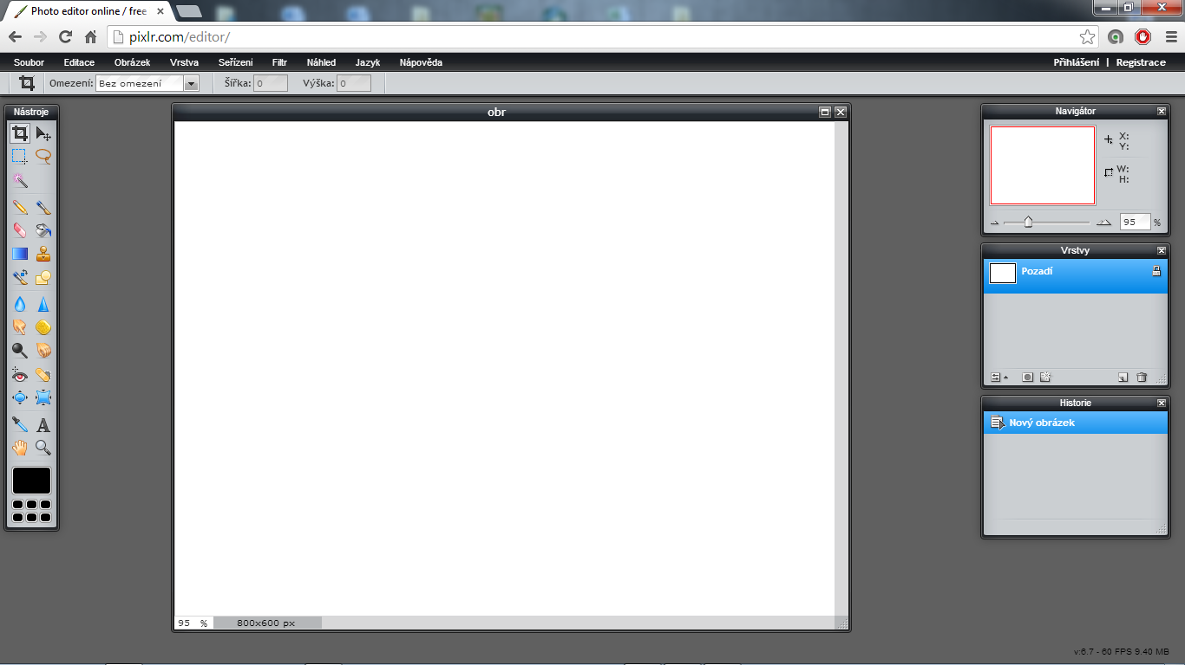
Webové grafické editory
Pixlr
Pixlr - http://pixlr.com/editor/
Dostupnost - Zdarma

Slide 7
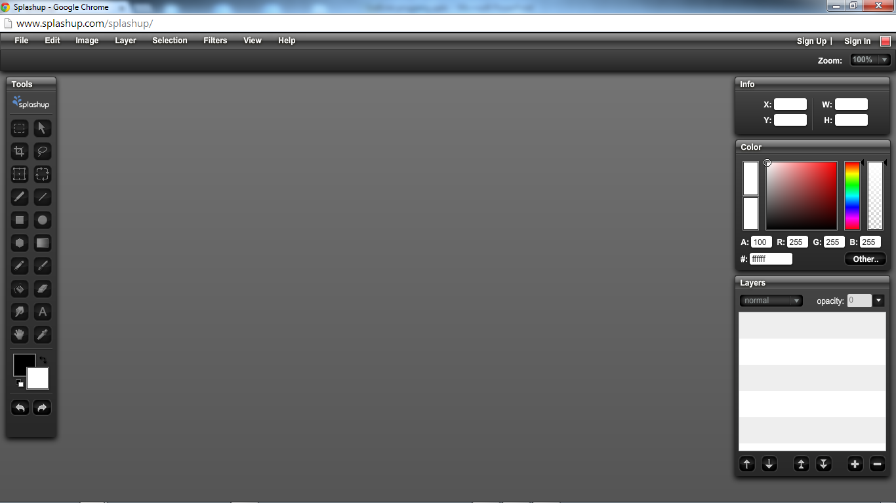
Webové grafické editory splashup
Splashup - http://www.splashup.com/splashup/
Dostupnost - Zdarma

Slide 8
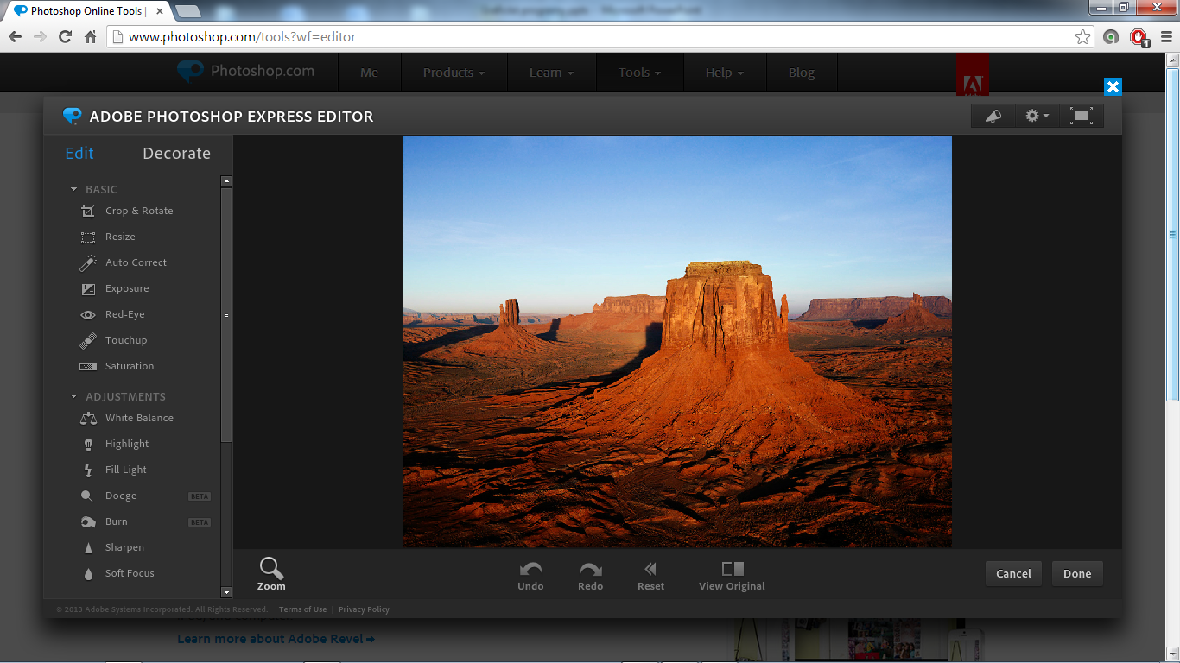
Webové grafické editory photoshop express editor
Photoshop Express Editor - http://www.photoshop.com/tools?wf=editor
Dostupnost - Zdarma

Slide 9
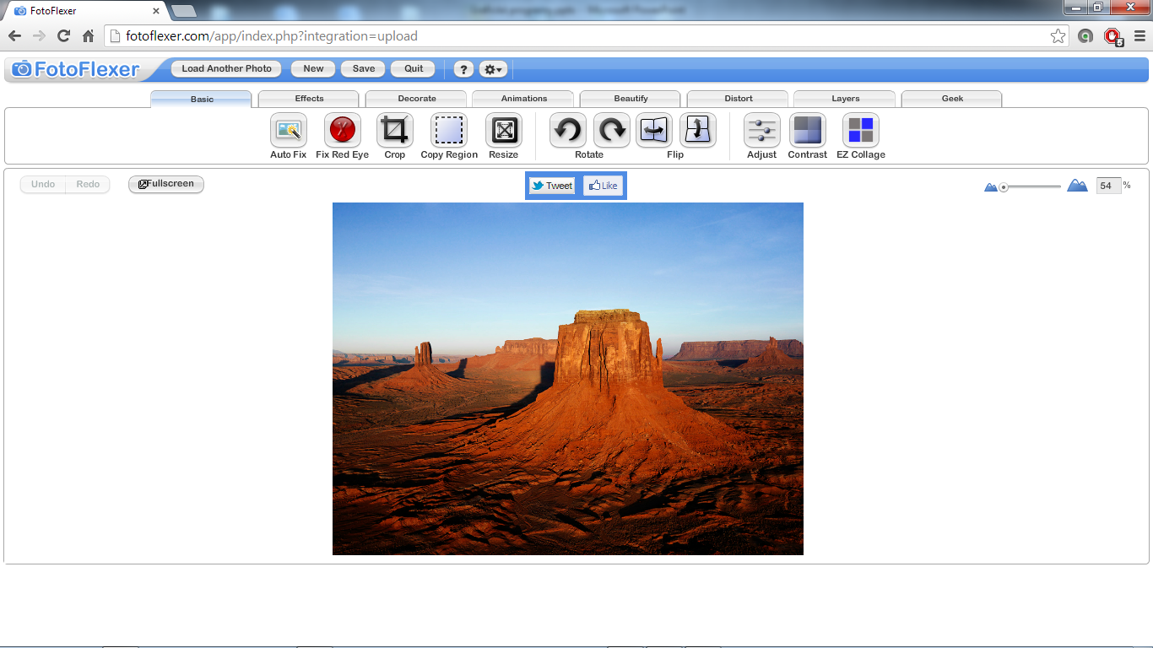
Webové grafické editory Fotoflexer
Fotoflexer- http://fotoflexer.com/app/index.php?integration=upload
Dostupnost - Zdarma

Slide 10
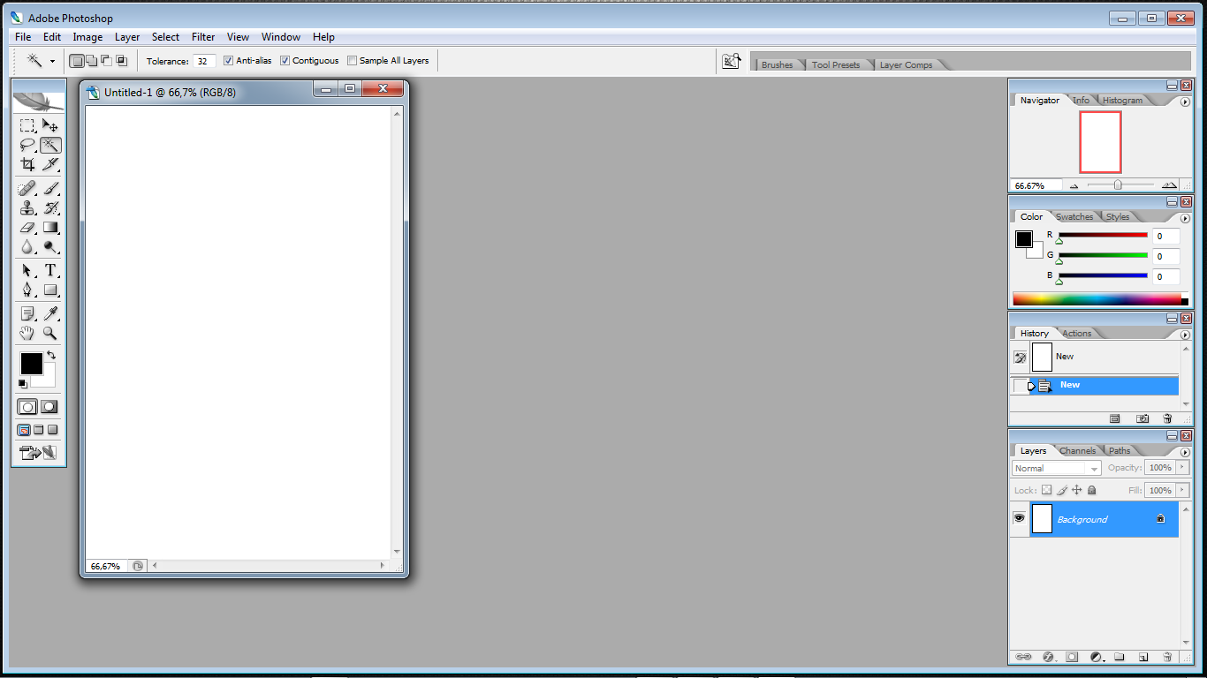
Grafické programy rastrové Adobe Photoshop
Adobe Photoshop - http://www.adobe.com/
Dostupnost - Placený

Slide 11
Děkuji za pozornost

